Slide 1



Trò Chơi Kéo Co

Slide 2
Cách chơi
Các em học sinh sẽ trả lời câu hỏi để giúp đội mình kéo thắng đội bạn. Mỗi câu trả lời đúng trong thời gian quy định sẽ giúp đội mình thắng 1 hiệp.
Trường hợp cả hai đội không trả lời đúng sẽ coi như hòa. Hiệp đó không tính vào số hiệp thắng.
Kết thúc trò chơi đội nào có số hiệp thắng nhiều hơn (tương đương với trả lời đúng nhiều câu hỏi hơn) sẽ là đội chiến thắng.

Slide 3


Câu Hỏi
15
Ngày sách Việt Nam là ngày bao nhiêu?
14
13
12
11
10
9
8
7
6
5
4
3
2
1
0
A.21/4
C.21/3
B.21/5
D.21/6

Slide 4
Câu Hỏi
Đêm đêm làm bạn với đèn,
Giúp người quân tử khỏi hèn chí cao - Là gì?
15
14
13
12
11
10
9
8
7
6
5
4
3
2
1
0
A.Quyển vở
C.Cái bút
B. Quyển sách
D.Cái tẩy

Slide 5
Câu Hỏi
15
Đâu không phải là hoạt động của ngày
hội đọc sách
14
13
12
11
10
9
8
7
6
5
4
3
2
1
0
A.Kể chuyện theo sách
C. bán sách
B.quyên góp sách
D.trưng bày sách

Slide 6


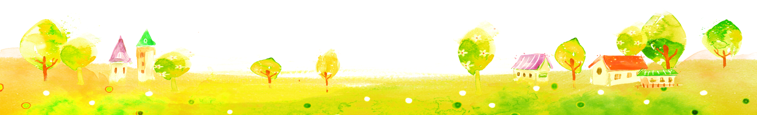
Bài 8: An toàn khi ở trường
Notes:
Bài giảng thiết kế bởi: Hương Thảo - tranthao121004@gmail.com

Slide 7



  Tiết 1
Notes:
Bài giảng thiết kế bởi: Hương Thảo - tranthao121004@gmail.com

Slide 8

Hoạt động mở đầu
Notes:
Bài giảng thiết kế bởi: Hương Thảo - tranthao121004@gmail.com

Slide 9
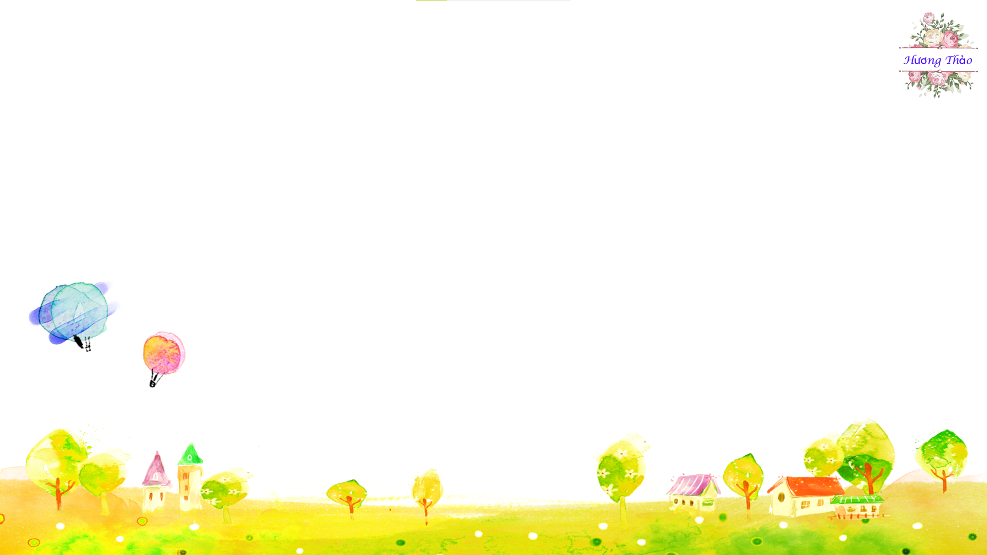
Khi tham gia hoạt động ở trường em thấy tình huống nào nguy hiểm?
Nguyên nhân xảy ra tình huống đó?
Khi tham gia các hoạt động ở trường, em đã từng thấy các bạn chơi đá bóng trên sân trường rất nguy hiểm, đã đá trúng đầu một bạn nữ trên sân trường.
Nguyên nhân xảy ra tình huống đó là các bạn nam cố tình đá bóng trên sân có rất đông các bạn cùng chơi, sẽ rất dễ đá trúng các bạn khác.
Notes:
Bài giảng thiết kế bởi: Hương Thảo - tranthao121004@gmail.com

Slide 10
Hoạt động khám phá

Slide 11

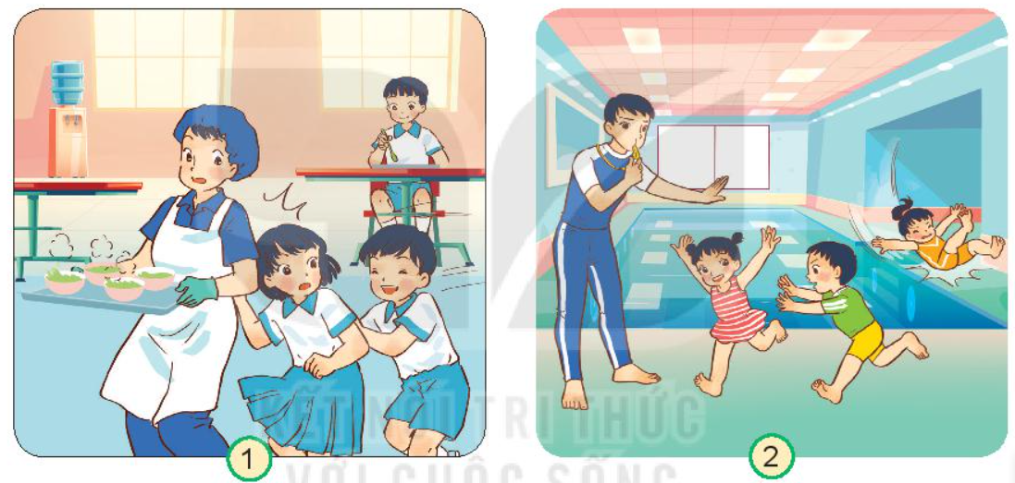
Quan sát và cho biết những tình huống nào là nguy hiểm trong các hình dưới đây? Vì sao?
Notes:
Bài giảng thiết kế bởi: Hương Thảo - tranthao121004@gmail.com

Slide 12
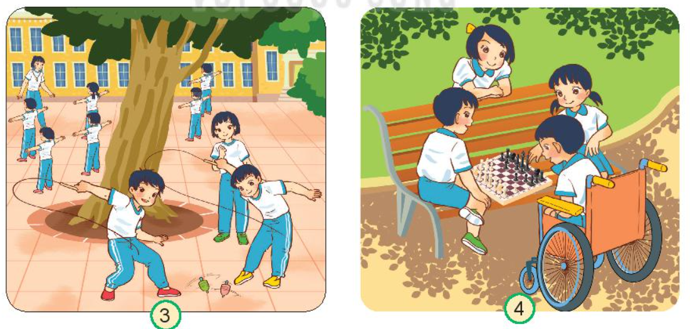
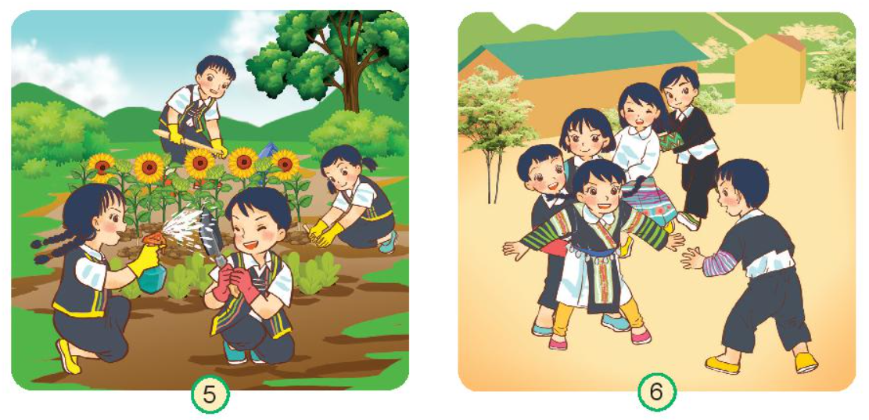
Notes:
Bài giảng thiết kế bởi: Hương Thảo - tranthao121004@gmail.com

Slide 13
2. Nêu ý nghĩa của ngày hội đọc sách
Ngày hội đọc sách là sự kiện quan trọng trong các hoạt động ở trường. Trong ngày hội này, các em được tham gia nhiều hoạt động, được đọc và biết nhiều điều bổ ích.
Notes:
Bài giảng thiết kế bởi: Hương Thảo - tranthao121004@gmail.com

Slide 14
Em và các bạn đã thường tham gia những hoạt động nào ở trường?
Chơi cờ vua, nhảy dây, đánh truyền,..
Những tình huống nào có thể gây tổn thương cho bản thân và người khác
chen lấn xô đẩy trong khi xếp hàng, trèo lên bàn ghế, đá bóng trong lớp...
Notes:
Bài giảng thiết kế bởi: Hương Thảo - tranthao121004@gmail.com

Slide 15
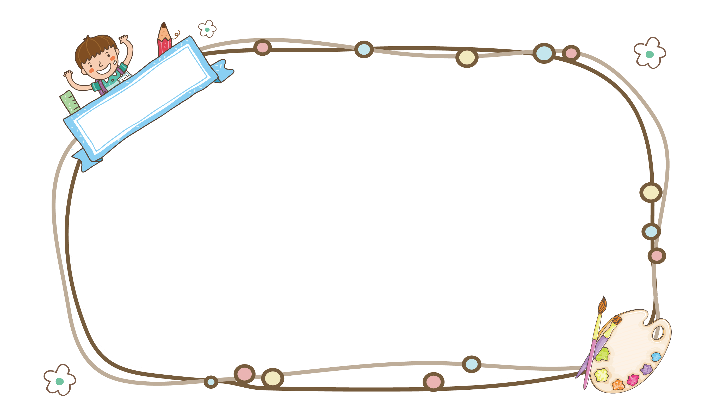
Em cần làm gì để phòng tránh nguy hiểm khi tham gia các hoạt động ở trường?
Em cần chú ý đến các hoạt động tham gia là gì, tuyên truyền cho các bạn biết đâu là hoạt động nguy hiểm, khuyến khích các bạn tham gia những hoạt động lành mạnh.
Notes:
Bài giảng thiết kế bởi: Hương Thảo - tranthao121004@gmail.com
15

Slide 16


















Kết luận
Ở trường chúng ta tham gia nhiều hoạt động khác nhau, vì thế cần chú ý để tránh những tình huống có thể gây nguy hiểm cho bản thân và người xung quanh.
Notes:
Bài giảng được thiết kế bởi: Hương Thảo

Slide 17
  Tiết 2
Notes:
Bài giảng thiết kế bởi: Hương Thảo - tranthao121004@gmail.com

Slide 18
Hoạt động thực hành

Slide 19
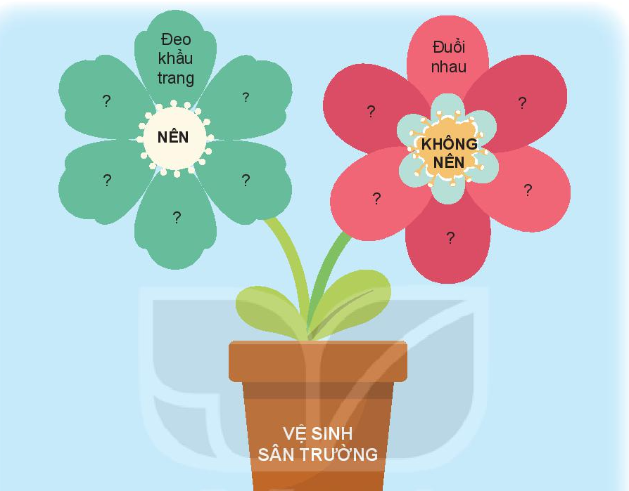
Gắn cánh hoa cho phù hợp về những điều nên và không nên khi tham gia một số hoạt động ở trường.
Học chăm chỉ
vẽ bậy lên tường
Vệ sinh lớp
Nô đùa
Nhặt rác
Lau bảng
Vứt rác bừa bãi
trèo lên bàn
Giúp đỡ bạn
Đánh nhau
Notes:
Bài giảng thiết kế bởi: Hương Thảo - tranthao121004@gmail.com

Slide 20
Hoạt động vận dụng
Notes:
Bài giảng thiết kế bởi: Hương Thảo - tranthao121004@gmail.com

Slide 21
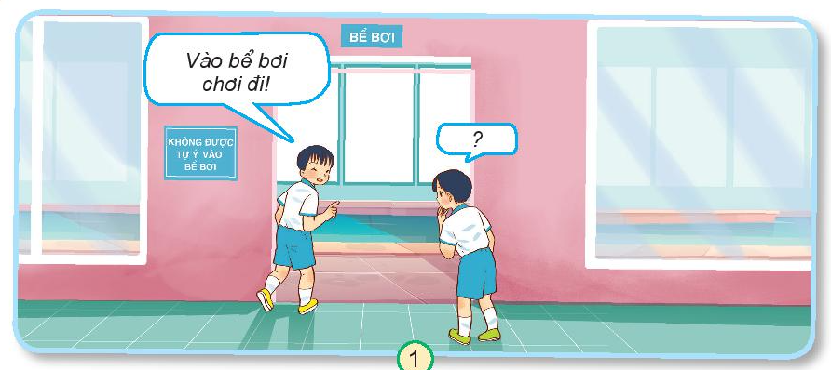
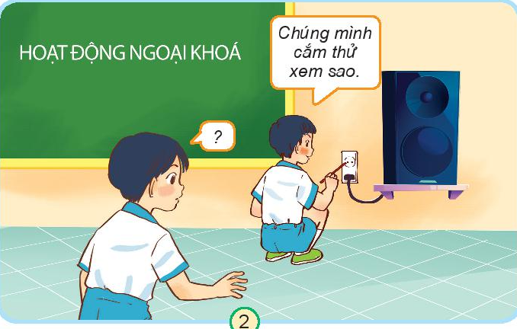
Em sẽ nói và làm gì khi gặp các tình huống sau:
Em sẽ nói và khuyên bạn không được tự ý vào bể bơi, sẽ rất nguy hiểm nếu bị ngã xuống đó.
Em sẽ nói với bạn hành động lấy que cắm vào ổ điện như vậy là rất nguy hiểm đến tính mạng.
Notes:
Bài giảng thiết kế bởi: Hương Thảo - tranthao121004@gmail.com

Slide 22
Viết điều em cam kết để đảm bảo an toàn khi tham gia các hoạt động ở trường.
- Không nghịch nước ở nhà vệ sinh
- Không đuổi nhau trên hành lang lớp học
- Không đá bóng trên sân trường
- Không vứt rác bừa bãi
- Không tự ý ra vào bể bơi khi chưa có sự cho phép của thầy cô.
Notes:
Bài giảng thiết kế bởi: Hương Thảo - tranthao121004@gmail.com

Slide 23
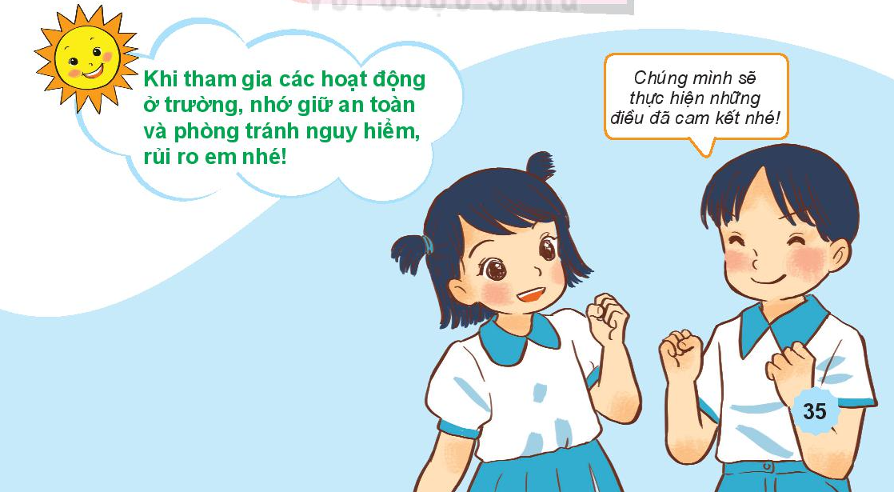
Tổng kết
Notes:
Bài giảng thiết kế bởi: Hương Thảo - tranthao121004@gmail.com

Slide 24

Chúc các em học tốt
Notes:
Bài giảng thiết kế bởi: Hương Thảo - tranthao121004@gmail.com

